Slide 1
ตัวชี้วัดตามคำรับรองการปฏิบัติราชการ
ประจำปีงบประมาณ พ.ศ. 2559
กลุ่มพัฒนาระบบบริหาร
สำนักงานคณะกรรมการการศึกษาขั้นพื้นฐาน

Slide 2
กรอบการประเมินผลตัวชี้วัดตามคำรับรองการปฏิบัติราชการ
ประจำปีงบประมาณ พ.ศ. 2559
ประเด็นการประเมินผล การปฏิบัติราชการ | ตัวชี้วัด | น้ำหนัก (%)
มิติภายนอก |  | 75
การประเมินประสิทธิผล (65) | 1. ตัวชี้วัดภารกิจหลักของกระทรวงตามยุทธศาสตร์ของประเทศ /แผนยุทธศาสตร์กระทรวง / ตัวชี้วัดระหว่างกระทรวงที่มีเป้าหมายร่วมกัน (Joint KPIs) และตัวชี้วัดภารกิจหลักของกรม | (65)
 | 1.1. ร้อยละผู้เรียนต่อประชากรกลุ่มอายุ | (10)
 | 1.2. ระดับความสำเร็จในการพัฒนาคุณภาพผู้เรียน | (25)

Slide 3
กรอบการประเมินผลตัวชี้วัดตามคำรับรองการปฏิบัติราชการ
ประจำปีงบประมาณ พ.ศ. 2559
ประเด็นการประเมินผล การปฏิบัติราชการ | ตัวชี้วัด | น้ำหนัก (%)
มิติภายนอก |  | 75
การประเมินประสิทธิผล (65) | 1.3 ร้อยละของสถานศึกษาในสังกัดที่มีผลการประเมินคุณภาพภายใน ระดับดีขึ้นไป | (10)
 | 1.4 ระดับความสำเร็จของการพัฒนาครูและบุคลากรทางการศึกษาผ่าน ระบบ TEPE Online | (10)
 | 1.5 ระดับความสำเร็จในการนำเทคโนโลยีสารสนเทศและการสื่อสารมาใช้ในการเรียนรู้ | (10)

Slide 4
กรอบการประเมินผลตัวชี้วัดตามคำรับรองการปฏิบัติราชการ
ประจำปีงบประมาณ พ.ศ. 2559
ประเด็นการประเมินผล การปฏิบัติราชการ | ตัวชี้วัด | น้ำหนัก (%)
มิติภายนอก |  | 75
การประเมินคุณภาพ (10) | 2. คุณภาพการให้บริการประชาชน (Service Level Agreement: SLA) | (10)

Slide 5
กรอบการประเมินผลตัวชี้วัดตามคำรับรองการปฏิบัติราชการ
ประจำปีงบประมาณ พ.ศ. 2559
ประเด็นการประเมินผล การปฏิบัติราชการ | ตัวชี้วัด | น้ำหนัก (%)
มิติภายใน |  | 25
การประเมินประสิทธิภาพ (15) | 3. การเบิกจ่ายเงินงบประมาณ | (5)
 | 4. การประหยัดพลังงาน | (2.5)
 | 5. การประหยัดน้ำ | (2.5)
 | 6. การพัฒนาประสิทธิภาพระบบสารสนเทศภาครัฐ | (5)

Slide 6
กรอบการประเมินผลตัวชี้วัดตามคำรับรองการปฏิบัติราชการ
ประจำปีงบประมาณ พ.ศ. 2559
ประเด็นการประเมินผล การปฏิบัติราชการ | ตัวชี้วัด | น้ำหนัก (%)
มิติภายใน |  | 25
การพัฒนาองค์การ (10) | 7. การพัฒนาสมรรถนะองค์การ | (5)
 | 8. ระดับคุณธรรมและความโปร่งใสในการดำเนินงานของหน่วยงาน | (5)

Slide 7
กลุ่มพัฒนาระบบบริหาร
สำนักงานคณะกรรมการการศึกษาขั้นพื้นฐาน

Slide 8
ตัวชี้วัดที่ 1.1 ร้อยละผู้เรียนต่อประชากรกลุ่มอายุ
ตัวชี้วัดที่ 1.1.1 ร้อยละผู้เรียนระดับมัธยมศึกษาตอนต้นต่อประชากรกลุ่มอายุ (12-14 ปี)
ตัวชี้วัดที่ 1.1.2 ร้อยละผู้เรียนระดับมัธยมศึกษาตอนปลาย (มัธยมปลาย/ปวช.) ต่อ ประชากรกลุ่มอายุ (15-17 ปี)

Slide 9
ตัวชี้วัดที่ 1.1.1 ร้อยละผู้เรียนระดับมัธยมศึกษาตอนต้นต่อประชากรกลุ่มอายุ (12-14 ปี)
น้ำหนัก : ร้อยละ 5
สูตรการคำนวณ :
จำนวนผู้เข้าเรียนชั้นมัธยมศึกษาปีที่ 1 - 3 หรือเทียบเท่า ปีการศึกษา 2559 X 100
จำนวนประชากรกลุ่มอายุ 12–14 ปี
หมายเหตุ : * ใช้ข้อมูลจำนวนประชากรจากกระทรวงมหาดไทย ณ ธันวาคม 2558

Slide 10
ตัวชี้วัดที่ 1.1.1 ร้อยละผู้เรียนระดับมัธยมศึกษาตอนต้นต่อประชากรกลุ่มอายุ (12-14 ปี)
เกณฑ์การให้คะแนน
ระดับ 1
ระดับ 2
89.85
92.39
ระดับ 3
94.93
ระดับ 4
ระดับ 5
97.47
100

Slide 11
ตัวชี้วัดที่ 1.1.1 ร้อยละผู้เรียนระดับมัธยมศึกษาตอนต้นต่อประชากรกลุ่มอายุ (12-14 ปี)
ตัวชี้วัดที่ 1.1.1 ร้อยละผู้เรียนระดับมัธยมศึกษาตอนต้นต่อประชากรกลุ่มอายุ (12-14 ปี)
แนวทางการดำเนินการ
ให้ สพท. รายงานข้อมูลพื้นฐานการศึกษา ปีการศึกษา 2559 ตามระบบ DMC ผ่านเว็บไซต์http://portal.bopp-obec.info/obec589
ระบบออนไลน์ 24 ชั่วโมง ดังนี้
1 ข้อมูล ณ วันที่ 10 มิถุนายน 2559 รายงาน ภายในวันที่
30 มิถุนายน 2559
2 ข้อมูล ณ วันที่ 10 พฤศจิกายน 2559 รายงาน ภายในวันที่
30 พฤศจิกายน 2559
3 ข้อมูล ณ วันที่ 31 มีนาคม 2560 รายงาน ภายในวันที่
30 เมษายน 2560

Slide 12
ตัวชี้วัดที่ 1.1.2 ร้อยละผู้เรียนระดับมัธยมศึกษาตอนปลาย (มัธยมปลาย/ปวช.) ต่อประชากรกลุ่มอายุ (15-17 ปี)
น้ำหนัก : ร้อยละ 5
สูตรการคำนวณ :
จำนวนผู้เข้าเรียนชั้นมัธยมศึกษาปีที่ 4 – 6 หรือเทียบเท่า ปีการศึกษา 2559 X 100
จำนวนประชากรกลุ่มอายุ 15–17 ปี
หมายเหตุ : * ใช้ข้อมูลจำนวนประชากรจากกระทรวงมหาดไทย ณ ธันวาคม 2558

Slide 13
ตัวชี้วัดที่ 1.1.2 ร้อยละผู้เรียนระดับมัธยมศึกษาตอนปลาย (มัธยมปลาย/ปวช.) ต่อประชากรกลุ่มอายุ (15-17 ปี)
เกณฑ์การให้คะแนน
ระดับ 1
ระดับ 2
43.78
45.35
ระดับ 3
46.91
ระดับ 4
ระดับ 5
48.48
50.04

Slide 14
ตัวชี้วัดที่ 1.1.2 ร้อยละผู้เรียนระดับมัธยมศึกษาตอนปลาย (มัธยมปลาย/ปวช.) ต่อประชากรกลุ่มอายุ (15-17 ปี)
แนวทางการดำเนินการ
ให้ สพท. รายงานข้อมูลพื้นฐานการศึกษา ปีการศึกษา 2559 ตามระบบ DMC ผ่านเว็บไซต์ http://portal.bopp-obec.info/obec589 ระบบออนไลน์ 24 ชั่วโมง ดังนี้
1 ข้อมูล ณ วันที่ 10 มิถุนายน 2559 รายงาน ภายในวันที่
30 มิถุนายน 2559
2 ข้อมูล ณ วันที่ 10 พฤศจิกายน 2559 รายงาน ภายในวันที่
30 พฤศจิกายน 2559
3 ข้อมูล ณ วันที่ 31 มีนาคม 2560 รายงาน ภายในวันที่
30 เมษายน 2560

Slide 15
ตัวชี้วัดที่ 1.2 ระดับความสำเร็จในการพัฒนาคุณภาพผู้เรียน
ตัวชี้วัดที่ 1.2.1 ระดับคะแนนเฉลี่ยผลการทดสอบทางการศึกษาระดับชาติขั้นพื้นฐาน (O-NET) ระดับชั้น ป.6 ม.3 ม.6
ตัวชี้วัดที่ 1.2.2 คะแนนของประเทศไทยของการประเมินผลสัมฤทธิ์ Educational assessment – PISA 2015
ตัวชี้วัดที่ 1.2.3 ขีดความสามารถในการแข่งขันด้านการศึกษาของประเทศไทยจากรายงาน (IMD 2016)
ตัวชี้วัดที่ 1.2.4 ระดับความสำเร็จในการดำเนินโครงการ
ลดเวลาเรียน เพิ่มเวลารู้ ของสถานศึกษา

Slide 16
ตัวชี้วัดที่ 1.2.1 ระดับคะแนนเฉลี่ยผลการทดสอบทางการศึกษาระดับชาติขั้นพื้นฐาน (O-NET) ระดับชั้น ป.6 ม.3 ม.6
น้ำหนัก : ร้อยละ 12
ใช้ผลการทางการศึกษาระดับชาติขั้นพื้นฐาน
ระดับ ป.6 ม.3 ม.6 จำนวน 5 รายวิชา ดังนี้
ภาษาไทย
ภาษาอังกฤษ
คณิตศาสตร์
วิทยาศาสตร์
สังคมศาสตร์

Slide 17
ตัวชี้วัดที่ 1.2.1 ระดับคะแนนเฉลี่ยผลการทดสอบทางการศึกษาระดับชาติขั้นพื้นฐาน (O-NET) ระดับชั้น ป.6 ม.3 ม.6
เกณฑ์การให้คะแนน ระดับชั้น ป.6
รายวิชา | เกณฑ์การให้คะแนน
 | 1 | 2 | 3 | 4 | 5
ประถมศึกษาปีที่ 6
ภาษาไทย | 40.39 | 42.79 | 45.19 | 47.60 | 50.00
ภาษาอังกฤษ | 21.21 | 28.41 | 35.61 | 42.80 | 50.00
คณิตศาสตร์ | 27.19 | 32.89 | 38.59 | 44.30 | 50.00
วิทยาศาสตร์ | 28.00 | 33.50 | 39.00 | 44.50 | 50.00
สังคมศาสตร์ | 38.12 | 41.26 | 44.40 | 47.53 | 50.67

Slide 18
ตัวชี้วัดที่ 1.2.1 ระดับคะแนนเฉลี่ยผลการทดสอบทางการศึกษาระดับชาติขั้นพื้นฐาน (O-NET) ระดับชั้น ป.6 ม.3 ม.6
เกณฑ์การให้คะแนน ระดับชั้น ม.3
รายวิชา | เกณฑ์การให้คะแนน
 | 1 | 2 | 3 | 4 | 5
มัธยมศึกษาปีที่ 3
ภาษาไทย | 34.80 | 39.72 | 44.64 | 49.56 | 54.48
ภาษาอังกฤษ | 7.68 | 18.26 | 28.84 | 39.42 | 50.00
คณิตศาสตร์ | 4.69 | 16.02 | 27.35 | 38.67 | 50.00
วิทยาศาสตร์ | 24.63 | 30.97 | 37.31 | 43.66 | 50.00
สังคมศาสตร์ | 38.85 | 41.64 | 44.43 | 47.21 | 50.00

Slide 19
ตัวชี้วัดที่ 1.2.1 ระดับคะแนนเฉลี่ยผลการทดสอบทางการศึกษาระดับชาติขั้นพื้นฐาน (O-NET) ระดับชั้น ป.6 ม.3 ม.6
เกณฑ์การให้คะแนน ระดับชั้น ม.6
รายวิชา | เกณฑ์การให้คะแนน
 | 1 | 2 | 3 | 4 | 5
มัธยมศึกษาปีที่ 6
ภาษาไทย | 47.37 | 48.22 | 49.07 | 49.91 | 50.76
ภาษาอังกฤษ | 0.00 | 10.46 | 23.64 | 36.82 | 50.00
คณิตศาสตร์ | 0.00 | 7.47 | 21.65 | 35.82 | 50.00
วิทยาศาสตร์ | 14.08 | 23.06 | 32.04 | 41.02 | 50.00
สังคมศาสตร์ | 20.55 | 27.91 | 35.27 | 42.64 | 50.00

Slide 20
ตัวชี้วัดที่ 1.2.1 ระดับคะแนนเฉลี่ยผลการทดสอบทางการศึกษาระดับชาติขั้นพื้นฐาน (O-NET) ระดับชั้น ป.6 ม.3 ม.6
แนวทางการดำเนินการ
แนบผลการทดสอบทางการศึกษาแห่งชาติขั้นพื้นฐานของสำนักงานเขตพื้นที่การศึกษาในระบบรายงานผลตัวชี้วัด ตามคำรับรองการปฏิบัติราชการ (KRS : KPI Report System)

Slide 21
ตัวชี้วัดที่ 1.2.2 คะแนนของประเทศไทยของการประเมินผลสัมฤทธิ์ Educational assessment – PISA 2015
น้ำหนัก : ร้อยละ 4
PISA ประเมินการรู้เรื่องในสามด้าน ได้แก่
การรู้เรื่องการอ่าน
การรู้เรื่องคณิตศาสตร์
การรู้เรื่องวิทยาศาสตร์
สพท.ไม่ต้องดำเนินการตัวชี้วัดนี้

Slide 22
ตัวชี้วัดที่ 1.2.2 คะแนนของประเทศไทยของการประเมินผลสัมฤทธิ์ Educational assessment – PISA 2015
เกณฑ์การให้คะแนน
ระดับการศึกษา | เกณฑ์การให้คะแนน
 | 1 | 2 | 3 | 4 | 5
คณิตศาสตร์ | 360 | 393.5 | 427 | 460.5 | 494
การอ่าน | 386 | 413.5 | 441 | 468.5 | 496
วิทยาศาสตร์ | 387 | 415.5 | 444 | 472.5 | 501
สพท.ไม่ต้องดำเนินการตัวชี้วัดนี้

Slide 23
ตัวชี้วัดที่ 1.2.3 ขีดความสามารถในการแข่งขันด้านการศึกษาของประเทศไทยจากรายงาน (IMD 2016)
น้ำหนัก : ร้อยละ 4
สพท.ไม่ต้องดำเนินการตัวชี้วัดนี้
เกณฑ์การให้คะแนน
ตัวชี้วัด IMD | เกณฑ์การให้คะแนน
 | 1 | 2 | 3 | 4 | 5
ด้านการศึกษา (Education) | 55 | 53 | 51 | 49 | 47
ด้านความคิดเห็นต่อการตอบสนองความสามารถในการแข่งขันทางเศรษฐกิจของระบบการศึกษา (Educational System) | 50 | 48 | 46 | 44 | 42

Slide 24
ตัวชี้วัดที่ 1.2.4 ระดับความสำเร็จในการดำเนินโครงการลดเวลาเรียน เพิ่มเวลารู้ ของสถานศึกษา
น้ำหนัก : ร้อยละ 5
เกณฑ์การให้คะแนน
ระดับ | เกณฑ์การให้คะแนน
1 | จัดทำร่างแผนการดำเนินงานขับเคลื่อนโครงการลดเวลาเรียน เพิ่มเวลารู้ของสถานศึกษาที่ระบุแนวทางการดำเนินงาน เป้าหมาย ตัวชี้วัดความสำเร็จ และระบบการติดตามความก้าวหน้าและการประเมินผลสัมฤทธิ์ของผู้เรียน (ตามรูปแบบ PDCA) ได้แล้วเสร็จ
2 | แผนการดำเนินงานขับเคลื่อนฯ ผ่านความเห็นชอบจากเลขาธิการคณะกรรมการการศึกษาขั้นพื้นฐาน
3 | โรงเรียนที่เข้าร่วมโครงการดำเนินกิจกรรมตามแผนการดำเนินงานขับเคลื่อนฯ ได้ร้อยละ 100
4 | มีการติดตามประเมินผลการดำเนินงานโครงการฯ ในโรงเรียนที่เข้าร่วมโครงการ ร้อยละ 100
5 | จัดทำรายงานสรุปผลการดำเนินงานโครงการฯ ที่ประกอบด้วยผลการดำเนินงานโครงการฯตามวัตถุประสงค์ มีแนวทางการปฏิบัติที่ดีของโรงเรียนที่ประสบความสำเร็จ ปัญหาอุปสรรค และข้อเสนอแนะจากการดำเนินงาน เพื่อปรับปรุงและพัฒนาโครงการ และนำเสนอผลต่อคณะกรรมการการศึกษาขั้นพื้นฐาน

Slide 25
ตัวชี้วัดที่ 1.2.4 ระดับความสำเร็จในการดำเนินโครงการลดเวลาเรียน เพิ่มเวลารู้ ของสถานศึกษา
แนวทางการดำเนินการ
สพท. ดำเนินการตามแนวทางที่ สพฐ. กำหนด โดยไม่ต้องแนบไฟล์/รายงานผ่านระบบ KRS แต่...
ให้ Smart Trainers รายงานผลการ ดำเนินงานผ่านระบบ Supervision Application : SuperV
สวก. จะส่งผลคะแนนรายเขตให้ กพร. เพื่อลงคะแนนในระบบ KRS

Slide 26
ตัวชี้วัดที่ 1.3 ร้อยละของสถานศึกษาในสังกัดที่มีผลการประเมินคุณภาพภายในระดับดีขึ้นไป
น้ำหนัก : ร้อยละ 10
เกณฑ์การให้คะแนน
ระดับ | เกณฑ์การให้คะแนน
1 | ร้อยละ 80 ของสถานศึกษาในสังกัดที่ส่งผลการประเมินคุณภาพภายในต่อ สพฐ.
2 | ร้อยละ 90 ของสถานศึกษาในสังกัดที่ส่งผลการประเมินคุณภาพภายในต่อ สพฐ. (และเงื่อนไข)
3 | ร้อยละ 100 ของสถานศึกษาในสังกัดที่ส่งส่งผลการประเมินคุณภาพภายในต่อ สพฐ. (และเงื่อนไข)
4 | ร้อยละ 97.5 ของสถานศึกษาในสังกัดที่ได้รับการตรวจประเมินโดยต้นสังกัดผ่านผลการประเมินคุณภาพภายในระดับดีขึ้นไป
5 | ร้อยละ 100 ของสถานศึกษาในสังกัดที่ได้รับการตรวจประเมินโดยต้นสังกัดผ่านผลการประเมินคุณภาพภายในระดับดีขึ้นไป

Slide 27
ตัวชี้วัดที่ 1.3 ร้อยละของสถานศึกษาในสังกัดที่มีผลการประเมินคุณภาพภายในระดับดีขึ้นไป
แนวทางการดำเนินการ
ให้ สพท. รายงานสรุปตามแบบฟอร์มอ้างอิง KRS 1.3 และรายงานในระบบ KRS
รอบ 9 เดือน และ 12 เดือน

Slide 29
เน้นย้ำ!!
หมายเหตุ: ให้ทุกเขตแนบไฟล์เอกสารเพิ่มเติมในระบบรายงานผล KRSโดยให้รายงานในระบบ KRSรอบ 9 เดือน และ 12 เดือนโดยกำหนดให้แนบไฟล์ของสถานศึกษาจำนวน 3 แห่ง แบ่งตามขนาดสถานศึกษา (ขนาดเล็ก ขนาดกลาง ขนาดใหญ่) ขนาดละ 1 แห่งโดยให้แนบไฟล์เอกสารเพิ่มเติม ดังนี้ 1) รายงานการประเมินคุณภาพการศึกษาประจำปีของสถานศึกษา (SAR)
2) รายงานการประชุมคณะกรรมการสถานศึกษา (ในวาระเกี่ยวกับการรายงานเรื่องผลการประกันคุณภาพภายใน)
3) ตัวอย่างหลักฐานการเผยแพร่รายงานการประเมินคุณภาพภายใน

Slide 30
ตัวชี้วัดที่ 1.4 ระดับความสำเร็จของการพัฒนาครูและบุคลากรทางการศึกษาผ่านระบบ TEPE Online
น้ำหนัก : ร้อยละ 10
เกณฑ์การให้คะแนน
ระดับ | เกณฑ์การให้คะแนน
1 | ครูและบุคลากรทางการศึกษาที่เข้ารับการพัฒนาและทดสอบด้วยระบบ TEPE Online มีความพึงพอใจต่อ 1) รูปแบบวิธีการพัฒนา 2) ประสิทธิภาพของระบบ 3) ประโยชน์ในการนำไปประยุกต์ใช้ปฏิบัติงานเฉลี่ยร้อยละ 65
2 | ครูและบุคลากรทางการศึกษาที่เข้ารับการพัฒนาและทดสอบด้วยระบบ TEPE Online มีความพึงพอใจต่อ 1) รูปแบบวิธีการพัฒนา 2) ประสิทธิภาพของระบบ 3) ประโยชน์ในการนำไปประยุกต์ใช้ปฏิบัติงานเฉลี่ยร้อยละ 70
3 | ครูและบุคลากรทางการศึกษาที่เข้ารับการพัฒนาและทดสอบด้วยระบบ TEPE Online มีความพึงพอใจต่อ 1) รูปแบบวิธีการพัฒนา 2) ประสิทธิภาพของระบบ 3) ประโยชน์ในการนำไปประยุกต์ใช้ปฏิบัติงานเฉลี่ยร้อยละ 75
4 | ครูและบุคลากรทางการศึกษาที่เข้ารับการพัฒนาและทดสอบด้วยระบบ TEPE Online มีความพึงพอใจต่อ 1) รูปแบบวิธีการพัฒนา 2) ประสิทธิภาพของระบบ 3) ประโยชน์ในการนำไปประยุกต์ใช้ปฏิบัติงานเฉลี่ยร้อยละ 80
5 | ครูและบุคลากรทางการศึกษาที่เข้ารับการพัฒนาและทดสอบด้วยระบบ TEPE Online มีความพึงพอใจต่อ 1) รูปแบบวิธีการพัฒนา 2) ประสิทธิภาพของระบบ 3) ประโยชน์ในการนำไปประยุกต์ใช้ปฏิบัติงานเฉลี่ยร้อยละ 85

Slide 31
กลุ่มเป้าหมายในการเก็บข้อมูลตัวชี้วัดนี้
ผู้บริหารการศึกษา ผู้บริหารสถานศึกษา ศึกษานิเทศก์ ครูและบุคลากรทางการจำนวนร้อยละ 25 ของครูและบุคลากรทางการศึกษาทั้งหมดของแต่ละ สพท.
ผลรวมทุกเขตพื้นที่จะเป็นเป้าหมายรวมของ สพฐ. ซึ่งต้องไม่น้อยกว่า 100,000 คน
ความพึงพอใจของครูและบุคลากรทางการศึกษาวัดความพึงพอใจ 3 ด้าน คือ 1) ด้านรูปแบบวิธีการพัฒนา 2) ประสิทธิภาพของระบบ 3) ประโยชน์ในการนำไปประยุกต์ใช้ปฏิบัติงาน

Slide 32
ตัวชี้วัดที่ 1.4 ระดับความสำเร็จของการพัฒนาครูและบุคลากรทางการศึกษาผ่านระบบ TEPE Online
แนวทางการดำเนินการ
1. สพท. กำหนดเป้าหมายในการพัฒนาและ แจ้ง ให้ครูและบุคลากรทางการศึกษาเข้ารับการพัฒนา
2. กำกับและติดตามประเมินผลการพัฒนา
3. ให้ สพท. รายงานสรุปตามแบบฟอร์มอ้างอิง
KRS 1.4 และรายงานในระบบ KRS

Slide 33
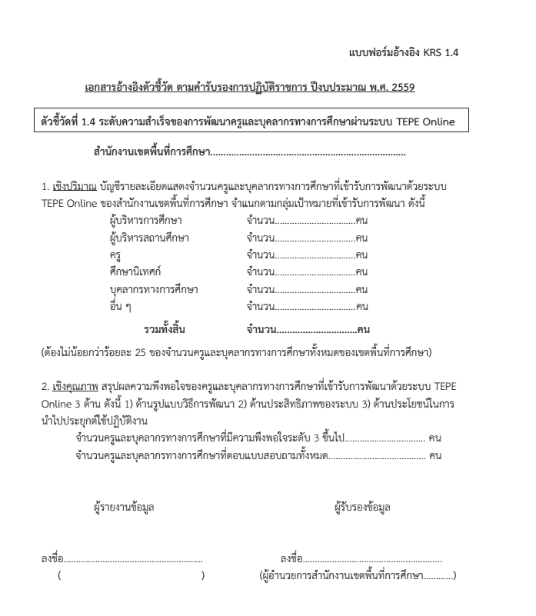

Slide 34
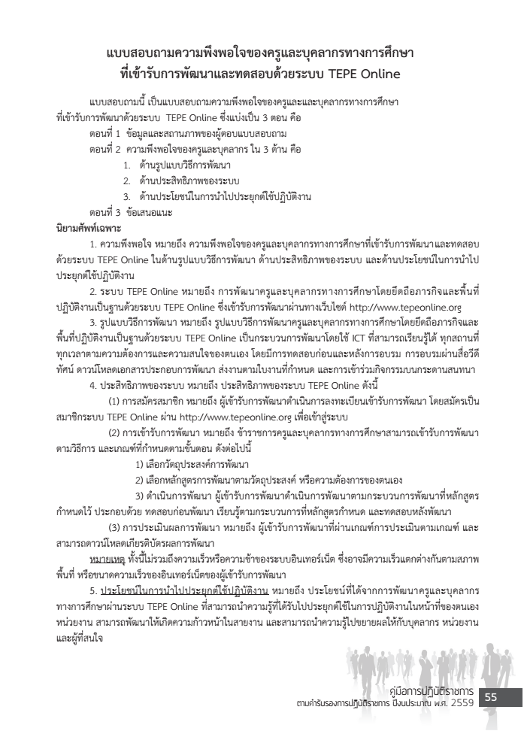
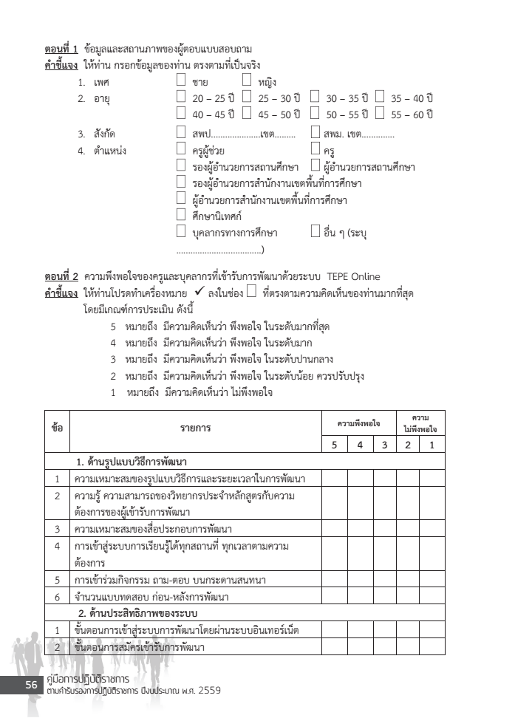
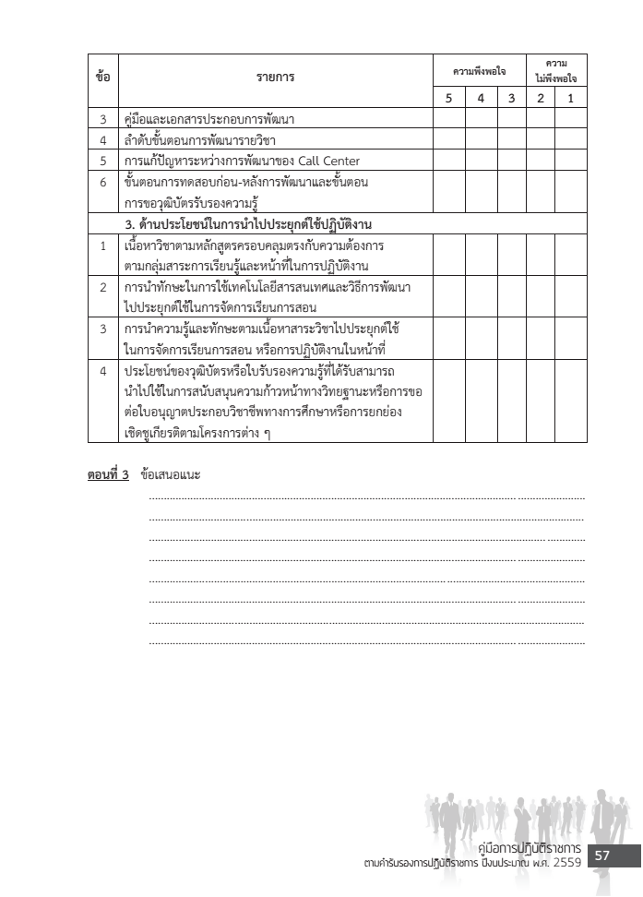

Slide 35
ตัวชี้วัดที่ 1.5 ระดับความสำเร็จในการนำเทคโนโลยีสารสนเทศ และการสื่อสารมาใช้ในการเรียนรู้
ตัวชี้วัดที่ 1.5.1 ระดับความสำเร็จในการพัฒนาคุณภาพการศึกษาด้วยเทคโนโลยีสารสนเทศ (DLIT)
สำหรับโรงเรียนขนาดใหญ่และขนาดกลาง
ตัวชี้วัดที่ 1.5.2 ระดับความสำเร็จในการจัดการศึกษาทางไกลผ่านดาวเทียมตามตารางออกอากาศ (DLTV)

Slide 36
ตัวชี้วัดที่ 1.5.1.1 ระดับความสำเร็จในการพัฒนาคุณภาพการศึกษาด้วยเทคโนโลยีสารสนเทศ (DLIT) สำหรับโรงเรียนขนาดกลาง
น้ำหนัก : ร้อยละ 2.5
เกณฑ์การให้คะแนน
ระดับ | เกณฑ์การให้คะแนน
ระดับ 1 | สถานศึกษาขนาดกลางสามารถดำเนินงานตามเป้าหมายตัวชี้วัดตามแผนการดำเนินงานพัฒนาคุณภาพการศึกษาทางไกลด้วยเทคโนโลยีสารสนเทศ (DLIT) ที่ระบุไว้ในปีงบประมาณ พ.ศ. 2559 ร้อยละ 80 เมื่อเปรียบเทียบกับแผนดำเนินการ
ระดับ 2 | สถานศึกษาขนาดกลางสามารถดำเนินงานตามเป้าหมายตัวชี้วัดตามแผนการดำเนินงานพัฒนาคุณภาพการศึกษาทางไกลด้วยเทคโนโลยีสารสนเทศ (DLIT) ที่ระบุไว้ในปีงบประมาณ พ.ศ. 2559 ร้อยละ 90 เมื่อเปรียบเทียบกับแผนดำเนินการ
ระดับ 3 | สถานศึกษาขนาดกลางสามารถดำเนินงานตามเป้าหมายตัวชี้วัดตามแผนการดำเนินงานพัฒนาคุณภาพการศึกษาทางไกลด้วยเทคโนโลยีสารสนเทศ (DLIT) ที่ระบุไว้ในปีงบประมาณ พ.ศ. 2559 ร้อยละ 100 เมื่อเปรียบเทียบกับแผนดำเนินการ
ระดับ 4 | ร้อยละ 60 ของสถานศึกษาขนาดกลางที่ได้รับการพัฒนาคุณภาพการศึกษาทางไกลด้วยเทคโนโลยีสารสนเทศ (DLIT) ที่นักเรียนมีค่าคะแนนเฉลี่ย O-NET สูงขึ้น (เฉลี่ยรวมทุกวิชาทุกระดับชั้นที่เปิดสอบ)
ระดับ 5 | ร้อยละ 80 ของสถานศึกษาขนาดกลางที่ได้รับการพัฒนาคุณภาพการศึกษาทางไกลด้วยเทคโนโลยีสารสนเทศ (DLIT) ที่นักเรียนมีค่าคะแนนเฉลี่ย O-NET สูงขึ้น (เฉลี่ยรวมทุกวิชาทุกระดับชั้นที่เปิดสอบ)

Slide 37
การดำเนินการตัวชี้วัด 1.5.1.1
สถานศึกษาขนาดกลาง หมายถึง สถานศึกษาที่มีนักเรียนตั้งแต่ 121- 499 คน
สพท. รายงานข้อมูลตามแบบฟอร์มอ้างอิง KRS 1.5.1.1
ให้สำนักงานเขตพื้นที่การศึกษาแนบไฟล์รายงานผลการดำเนินการตามประเด็นข้อ 1-7 ของโรงเรียนกลุ่มเป้าหมาย 1 โรง ในระบบ KRS

Slide 38
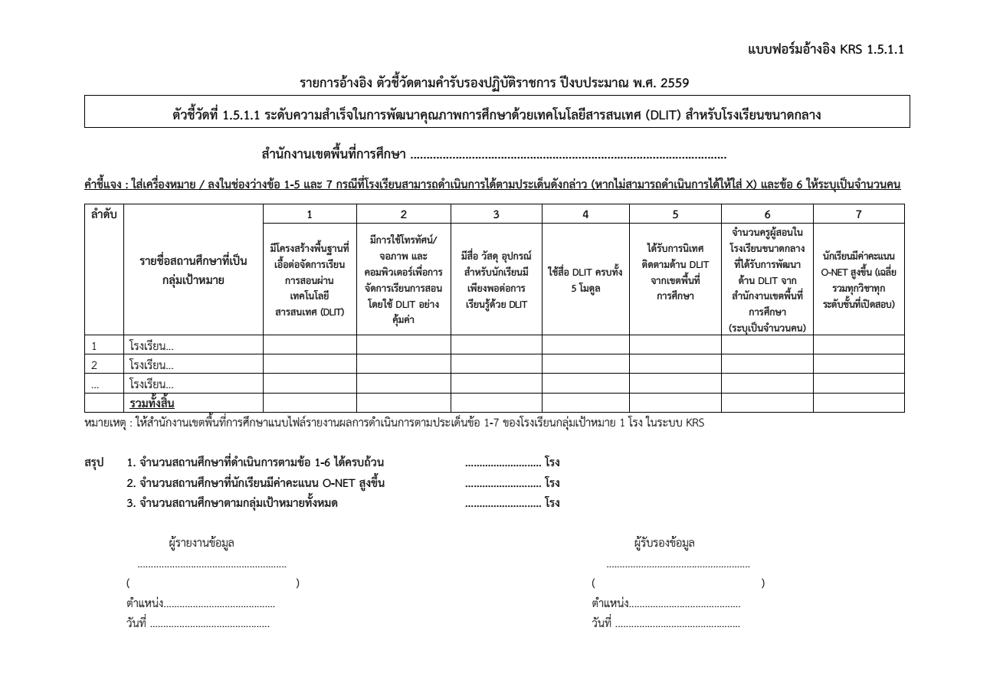
แบบฟอร์มอ้างอิง KRS 1.5.1.1

Slide 39
ตัวชี้วัดที่ 1.5.1.2 ระดับความสำเร็จในการพัฒนาคุณภาพการศึกษาด้วยเทคโนโลยีสารสนเทศ (DLIT) สำหรับโรงเรียนขนาดใหญ่และขนาดใหญ่พิเศษ
น้ำหนัก : ร้อยละ 2.5
เกณฑ์การให้คะแนน
ระดับ | เกณฑ์การให้คะแนน
ระดับ 1 | สถานศึกษาขนาดใหญ่สามารถดำเนินงานตามเป้าหมายตัวชี้วัดตามแผนการดำเนินงานพัฒนาคุณภาพการศึกษาทางไกลด้วยเทคโนโลยีสารสนเทศ (DLIT) ที่ระบุไว้ในปีงบประมาณ พ.ศ. 2559 ร้อยละ 80 เมื่อเปรียบเทียบกับแผนดำเนินการ
ระดับ 2 | สถานศึกษาขนาดใหญ่สามารถดำเนินงานตามเป้าหมายตัวชี้วัดตามแผนการดำเนินงานพัฒนาคุณภาพการศึกษาทางไกลด้วยเทคโนโลยีสารสนเทศ (DLIT) ที่ระบุไว้ในปีงบประมาณ พ.ศ. 2559 ร้อยละ 90 เมื่อเปรียบเทียบกับแผนดำเนินการ
ระดับ 3 | สถานศึกษาขนาดใหญ่สามารถดำเนินงานตามเป้าหมายตัวชี้วัดตามแผนการดำเนินงานพัฒนาคุณภาพการศึกษาทางไกลผ่านเทคโนโลยีสารสนเทศ (DLIT) ที่ระบุไว้ในปีงบประมาณ พ.ศ. 2559 ร้อยละ 100 เมื่อเปรียบเทียบกับแผนดำเนินการ
ระดับ 4 | ร้อยละ 40 ของสถานศึกษาขนาดใหญ่ที่ได้รับการพัฒนาคุณภาพการศึกษาทางไกลด้วยเทคโนโลยีสารสนเทศ (DLIT) ที่นักเรียนมีค่าคะแนนเฉลี่ย O-NET สูงขึ้น (เฉลี่ยรวมทุกวิชาทุกระดับชั้นที่เปิดสอบ)
ระดับ 5 | ร้อยละ 50 ของสถานศึกษาขนาดใหญ่ที่ได้รับการพัฒนาคุณภาพการศึกษาทางไกลด้วยเทคโนโลยีสารสนเทศ (DLIT) ที่นักเรียนมีค่าคะแนนเฉลี่ย O-NET สูงขึ้น (เฉลี่ยรวมทุกวิชาทุกระดับชั้นที่เปิดสอบ)

Slide 40
การดำเนินการตัวชี้วัด 1.5.1.2
สถานศึกษาขนาดใหญ่ หมายถึง สถานศึกษาที่มีนักเรียนตั้งแต่ 500 คนขึ้นไป
สพท. รายงานข้อมูลตามแบบฟอร์มอ้างอิง KRS 1.5.1.2
ให้สำนักงานเขตพื้นที่การศึกษาแนบไฟล์รายงานผลการดำเนินการตามประเด็นข้อ 1-7 ของโรงเรียนกลุ่มเป้าหมาย 1 โรง ในระบบ KRS

Slide 41
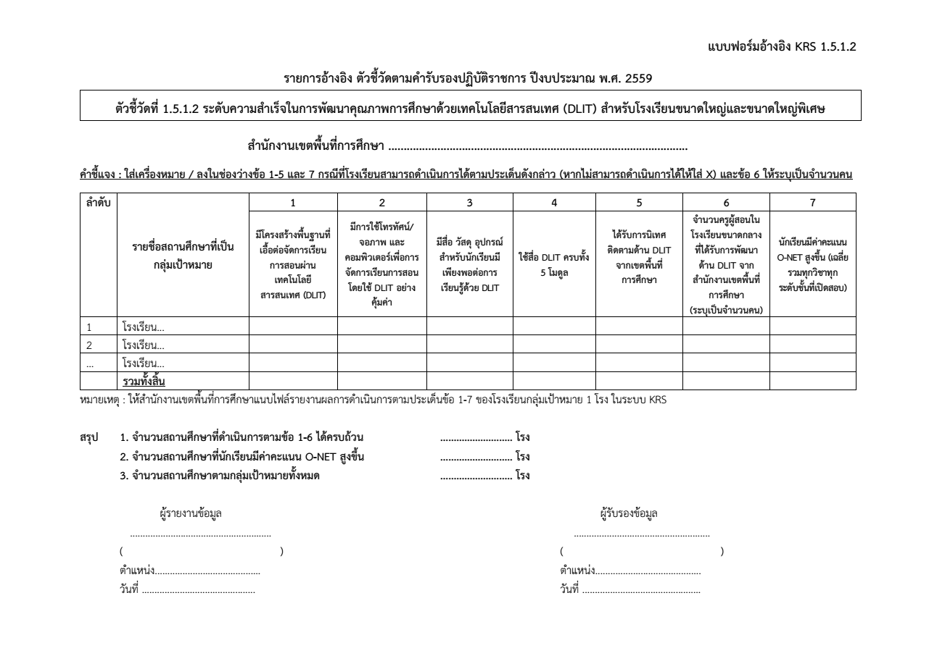
แบบฟอร์มอ้างอิง KRS 1.5.1.2

Slide 42
ตัวชี้วัดที่ 1.5.2 ระดับความสำเร็จในการจัดการศึกษาทางไกลผ่านดาวเทียมตามตารางออกอากาศ (DLTV)
น้ำหนัก : ร้อยละ 2.5
เกณฑ์การให้คะแนน
ระดับ | เกณฑ์การให้คะแนน
ระดับ 1 | สถานศึกษาขนาดเล็กสามารถดำเนินงานตามเป้าหมายแผนการดำเนินการพัฒนาเพื่อการจัดการเรียนการสอนทางไกลผ่านดาวเทียมตามรางออกอากาศ (DLTV) ที่ระบุไว้ในปีงบประมาณ 2559 และมีการสอนเสริมนอกตารางออกอากาศอย่างเป็นรูปธรรม ร้อยละ 80 เมื่อเปรียบเทียบกับแผนดำเนินการ
ระดับ 2 | สถานศึกษาขนาดเล็กสามารถดำเนินงานตามเป้าหมายแผนการดำเนินการพัฒนาเพื่อการจัดการเรียนการสอนทางไกลผ่านดาวเทียมตามรางออกอากาศ (DLTV) ที่ระบุไว้ในปีงบประมาณ 2559 และมีการสอนเสริมนอกตารางออกอากาศอย่างเป็นรูปธรรม ร้อยละ 90 เมื่อเปรียบเทียบกับแผนดำเนินการ
ระดับ 3 | สถานศึกษาขนาดเล็กสามารถดำเนินงานตามเป้าหมายแผนการดำเนินการพัฒนาเพื่อการจัดการเรียนการสอนทางไกลผ่านดาวเทียมตามรางออกอากาศ (DLTV) ที่ระบุไว้ในปีงบประมาณ 2559 และมีการสอนเสริมนอกตารางออกอากาศอย่างเป็นรูปธรรม ร้อยละ 100 เมื่อเปรียบเทียบกับแผนดำเนินการ
ระดับ 4 | ร้อยละ 40 ของสถานศึกษาขนาดเล็กที่ได้รับการพัฒนาคุณภาพด้วยการสอนทางไกลผ่านดาวเทียม (DLTV) ที่นักเรียนมีค่าคะแนนเฉลี่ย O-NET สูงขึ้น (เฉลี่ยรวมทุกวิชาทุกระดับชั้นที่เปิดสอบ)
ระดับ 5 | ร้อยละ 50 ของสถานศึกษาขนาดเล็กที่ได้รับการพัฒนาคุณภาพการศึกษาด้วยการสอนทางไกลผ่านดาวเทียม (DLTV) ที่นักเรียนมีค่าคะแนนเฉลี่ย O-NET สูงขึ้น (เฉลี่ยรวมทุกวิชาทุกระดับชั้นที่เปิดสอบ)

Slide 43
การดำเนินการตัวชี้วัด 1.5.2
สถานศึกษาขนาดเล็ก หมายถึง สถานศึกษาที่มีนักเรียนตั้งแต่ 1 - 120 คน
สพท. รายงานข้อมูลตามแบบฟอร์มอ้างอิง KRS 1.5.2
ให้สำนักงานเขตพื้นที่การศึกษาแนบไฟล์รายงานผลการดำเนินการตามประเด็นข้อ 1-3 ของโรงเรียนกลุ่มเป้าหมาย 1 โรง ในระบบ KRS

Slide 44
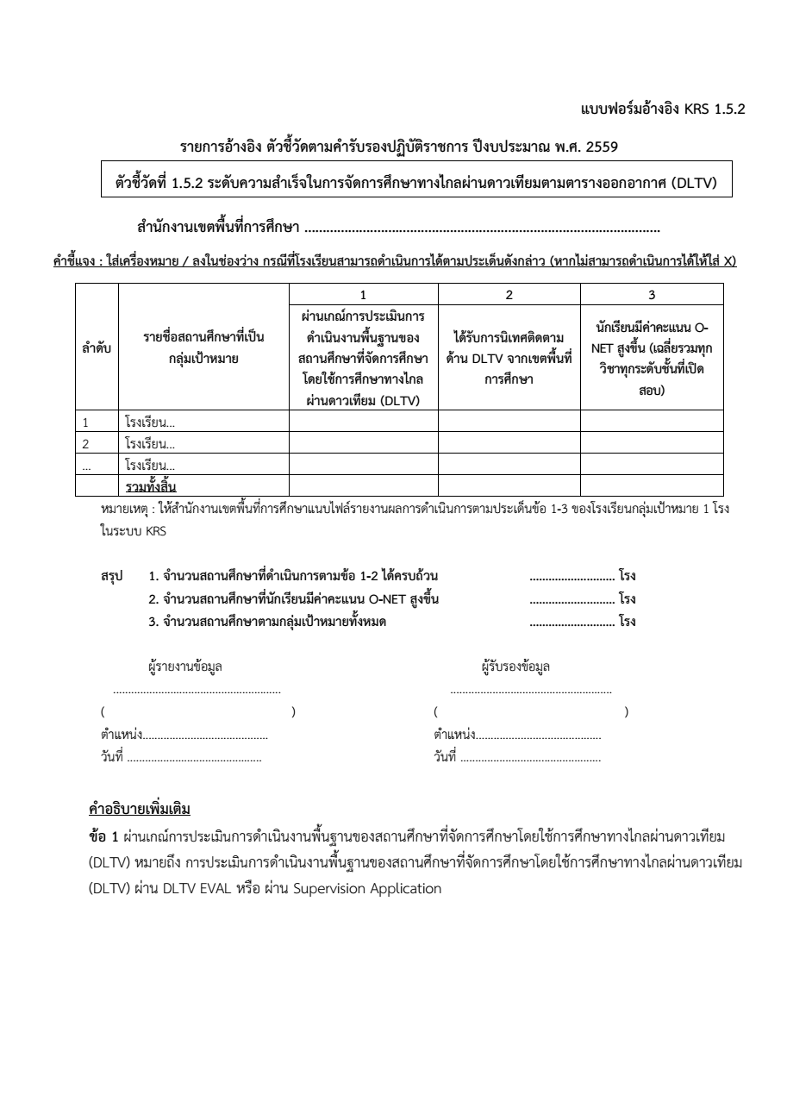

Slide 45
เน้นย้ำการดำเนินการตัวชี้วัดที่ 1.5
กลุ่มเป้าหมายของตัวชี้วัด 1.5.1 (DLIT) ได้แก่ โรงเรียนขนาดใหญ่และขนาดกลางทั้งหมด 15,553 โรงเรียน (เปลี่ยนแปลงตามจำนวนโรงเรียนขนาดใหญ่และขนาดกลางที่เปิดสอน ณ 30 กันยายน 2559)
กลุ่มเป้าหมายตัวชี้วัด 1.5.2 (DLTV) ได้แก่ โรงเรียนขนาดเล็ก 15,369 โรงเรียน (เปลี่ยนแปลงตามจำนวนโรงเรียนขาดเล็กที่เปิดสอน ณ วันที่ 30 กันยายน 2559)
กรอกข้อมูลในแบบฟอร์มอ้างอิงให้ครบถ้วน และส่งตามรอบระยะเวลาที่เปิดระบบ KRS
อย่าลืม!! แนบไฟล์รายงานผลการดำเนินการของโรงเรียนกลุ่มเป้าหมาย 1 โรง ในระบบ KRS

Slide 46
ตัวชี้วัดที่ 2 ความพึงพอใจของผู้รับบริการ
น้ำหนัก : ร้อยละ 10
คำอธิบาย
การวัดความพึงพอใจของผู้รับบริการ เป็นการวัดเพื่อสะท้อนผลการให้บริการในงานบริการตามพระราชบัญญัติการอำนวยความสะดวกในการพิจารณาอนุญาตของทางราชการ พ.ศ. 2558 ของสำนักงานเขตพื้นที่การศึกษาและสถานศึกษาต่อผู้รับบริการของส่วนราชการ และนำผลสำรวจมาเพื่อยกระดับและปรับปรุงคุณภาพการให้บริการให้มีประสิทธิภาพมากขึ้น โดยมีคำอธิบาย ดังนี้
-ผู้รับบริการ หมายถึง ประชาชนผู้มารับบริการโดยตรงหรือเจ้าหน้าที่ของรัฐ (ที่ไม่ใช่เจ้าหน้าที่ของส่วนราชการผู้ให้บริการ) หรือหน่วยงานทั้งภาครัฐและเอกชนที่มารับบริการจากสำนักงานเขตพื้นที่การศึกษาและสถานศึกษา
-ประเด็นสำคัญที่จะใช้ในการสำรวจ ได้แก่ ด้านเวลา ด้านขั้นตอนการให้บริการ ด้านบุคลากรที่ให้บริการ และด้านสิ่งอำนวยความสะดวก
-สำนักงานเขตพื้นที่การศึกษาและสถานศึกษา ประเมินผลในภาพรวมของทุกกระบวนงานตามพระราชบัญญัติการอำนวยความสะดวกในการพิจารณาอนุญาตของทางราชการ พ.ศ. 2558 ตามหนังสือประทับตราของกลุ่มพัฒนาระบบบริหาร สำนักงานคณะกรรมการการศึกษาขั้นพื้นฐาน เลขที่ 04011/ว 116 ลงวันที่ 29 ตุลาคม 2558

Slide 47
ตัวชี้วัดที่ 2 ความพึงพอใจของผู้รับบริการ
เกณฑ์การให้คะแนน
ระดับ 1
ระดับ 2
65
70
ระดับ 3
75
ระดับ 4
ระดับ 5
80
85

Slide 48
เงื่อนไข : วิธีการจัดเก็บข้อมูลความพึงพอใจของผู้รับบริการให้ สพท.ดำเนินการดังนี้
ตัวชี้วัดที่ 2 ความพึงพอใจของผู้รับบริการ
สำนักงานเขตพื้นที่การศึกษาและสถานศึกษาจัดเก็บข้อมูลตามแบบแบบสอบถาม
ความพึงพอใจ / ไม่พึงพอใจต่อการให้บริการ ตามแบบฟอร์มอ้างอิง KRS 2.2 โดยเก็บจากผู้รับบริการที่มารับบริการตามงานบริการตามพระราชบัญญัติการอำนวยความสะดวกในการพิจารณาอนุญาตของทางราชการ พ.ศ. 2558
แยกการเก็บข้อมูลในระดับสำนักงานเขตพื้นที่การศึกษา และสถานศึกษา โดย กำหนดกลุ่มตัวอย่างในการเก็บข้อมูล ดังนี้
2.1) ระดับสำนักงานเขตพื้นที่การศึกษา เก็บข้อมูลจากผู้รับบริการร้อยละ 10
ของจำนวนผู้มารับบริการทั้งหมด (รวมทุกงานบริการ) กรณีไม่ถึง 10 คน
ให้เก็บข้อมูลผู้รับบริการทุกคน
2.2) ระดับสถานศึกษา เก็บข้อมูลจากผู้รับบริการที่มารับบริการในสถานศึกษา
แห่งละ 5-10 คน กรณีไม่ถึง 5 คน ให้เก็บข้อมูลผู้รับบริการทุกคน
3) ให้สำนักงานเขตพื้นที่การศึกษา ดำเนินการสรุปความพึงพอใจของผู้รับบริการตาม
แบบฟอร์มอ้างอิง KRS 2.1 และแนบไฟล์มาในระบบ KRS ในรอบ 12 เดือน

Slide 49
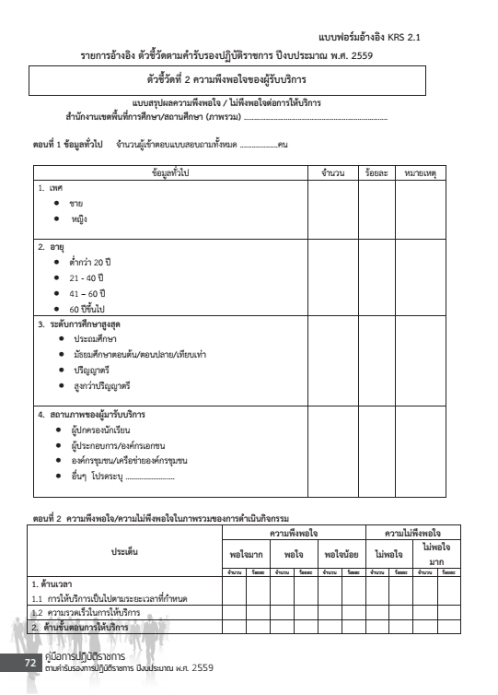
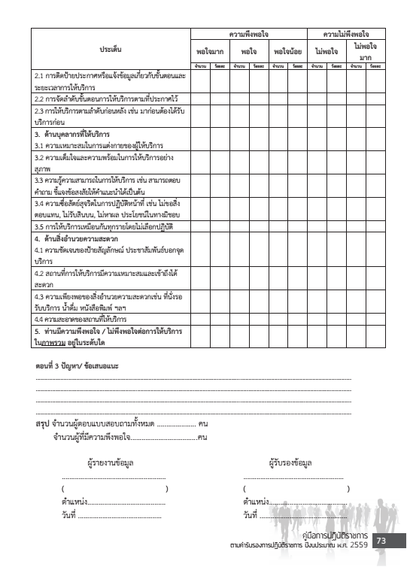

Slide 50
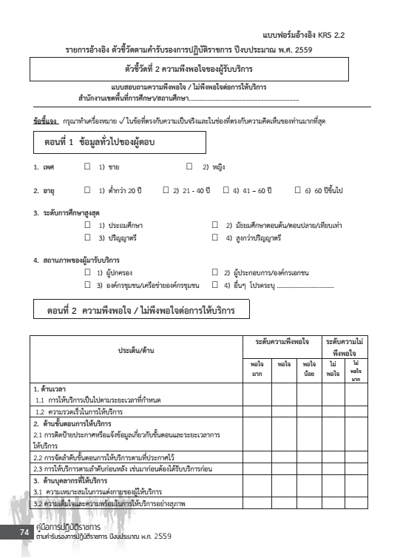
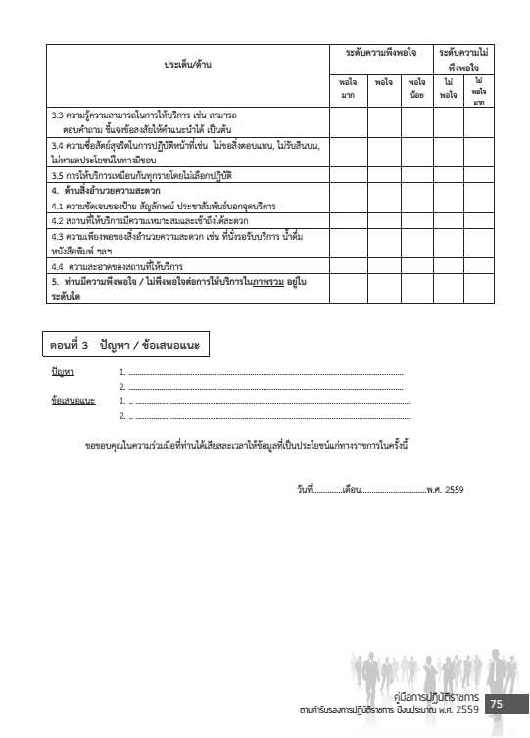

Slide 51
มิติภายใน
กลุ่มพัฒนาระบบบริหาร
สำนักงานคณะกรรมการการศึกษาขั้นพื้นฐาน

Slide 52
ตัวชี้วัดที่ 3 การเบิกจ่ายเงินงบประมาณ
ตัวชี้วัดที่ 3.1 ร้อยละความสำเร็จของ
การเบิกจ่ายเงินงบประมาณรายจ่ายลงทุน
ตัวชี้วัดที่ 3.2 ร้อยละความสำเร็จของ
การเบิกจ่ายเงินงบประมาณรายจ่ายภาพรวม

Slide 53
ตัวชี้วัดที่ 3.1 ร้อยละความสำเร็จของการเบิกจ่ายเงินงบประมาณรายจ่ายลงทุน
เกณฑ์การให้คะแนน
ระดับ 1
ระดับ 2
75
78
ระดับ 3
81
ระดับ 4
ระดับ 5
84
87

Slide 54
ตัวชี้วัดที่ 3.1 ร้อยละความสำเร็จของการเบิกจ่ายเงินงบประมาณรายจ่ายลงทุน
ตัวแปรในระบบ KRS
1. เงินงบประมาณลงทุนที่ส่วนราชการเบิกจ่าย
2. วงเงินงบประมาณลงทุนที่ส่วนราชการได้รับ
หมายเหตุ : สพท. รายงานการเบิกจ่ายในระบบ GFMIS หลังจากนั้น กพร.สพฐ. จะดึงคะแนนจากระบบ GFMIS มาลงในระบบ KRS

Slide 55
ตัวชี้วัดที่ 3.2 การเบิกจ่ายเงินงบประมาณรายจ่ายภาพรวม
น้ำหนัก : ร้อยละ 2.5
สูตรการคำนวณ :
สพท.ไม่ต้องดำเนินการตัวชี้วัดนี้
เงินงบประมาณรายจ่ายภาพรวมที่ส่วนราชการเบิกจ่าย
ตั้งแต่เดือนตุลาคม 2558 ถึงเดือนกันยายน 2559 x 100
วงเงินงบประมาณรายจ่ายภาพรวมที่ส่วนราชการได้รับ

Slide 56
ตัวชี้วัดที่ 3.2 การเบิกจ่ายเงินงบประมาณรายจ่ายภาพรวม
เกณฑ์การให้คะแนน
ระดับ 1
ระดับ 2
88
90
สพท.ไม่ต้องดำเนินการตัวชี้วัดนี้
ระดับ 3
92
ระดับ 4
ระดับ 5
94
96

Slide 57
ตัวชี้วัดที่ 4 ระดับความสำเร็จของการดำเนินงานตามมาตรการประหยัดพลังงาน
น้ำหนัก : ร้อยละ 2.5
ไฟฟ้า
น้ำมัน

Slide 58
ตัวชี้วัดที่ 4 ระดับความสำเร็จของการดำเนินงานตามมาตรการประหยัดพลังงาน
เกณฑ์การให้คะแนน
คะแนนระดับ 1
ไม่ดำเนินการ
คะแนนระดับ 5
ดำเนินการ
สพป./สพม. รายงานไฟฟ้าและน้ำมันไปยัง website ที่ www.e-report.energy.go.th ให้ครบถ้วน พร้อมทั้งบันทึกหน้าจอที่รายงานผ่าน เป็นไฟล์แนบในระบบ KRS

Slide 59
ตัวแปรในระบบ KRS (ตัวชี้วัดที่ 4)
ระดับความสำเร็จของการดำเนินงานตามมาตรการประหยัดพลังงาน (ดำเนินการ กรอก 1 / ไม่ดำเนินการ กรอก 0)
หากดำเนินการต้อง แนบไฟล์ ภาพหน้าจอที่รายงานผ่าน website ที่ www.e-report.energy.go.th อย่างครบถ้วน
1.มีการติดตามและรายงานผลการดำเนินการตามมาตรการประหยัดพลังงานของปีงบประมาณ 2559 รอบ 6 เดือน (ตุลาคม 2558 - มีนาคม 2559) ตามรูปแบบที่ สนพ. กำหนด 2.มีการติดตามและรายงานผลการดำเนินการตามมาตรการประหยัดพลังงานของปีงบประมาณ 2559 รอบ 12 เดือน (เมษายน 2559 - กันยายน 2559) ตามรูปแบบที่ สนพ. กำหนด (แนบไฟล์ capture หน้าจอรายงาน e-energy ที่นี่)

Slide 60
ตัวชี้วัดที่ 5 ระดับความสำเร็จของการดำเนินงานตามมาตรการประหยัดน้ำ
น้ำหนัก : ร้อยละ 2.5
คำอธิบาย
เป็นการดำเนินการตามมติของคณะรัฐมนตรี เมื่อวันที่ 28 กรกฎาคม 2558 เรื่อง แนวทางประหยัดน้ำในหน่วยงานภาครัฐ ที่ขอความร่วมมือให้หน่วยงานในภาครัฐ ลดการใช้น้ำอย่างน้อยร้อยละ 10 เมื่อเทียบกับปริมาณการใช้น้ำของปีงบประมาณ พ.ศ. 2557 และให้ส่วนราชการรายงานผลการดำเนินงานตามแผนปฏิบัติการประหยัดน้ำเป็นรายเดือนให้กับกรมทรัพยากรน้ำ
1. ปริมาณน้ำที่ใช้ หมายถึง ปริมาณน้ำที่ใช้ผ่านมาตรวัดน้ำ การประปานครหลวง การประปาส่วนภูมิภาค และปริมาณน้ำที่ใช้จากระบบอื่นๆ ที่มาตรวัดน้ำ
2. ข้อมูลพื้นฐาน หมายถึง ข้อมูลการใช้น้ำปี 2557 รายเดือน ตั้งแต่ตุลาคม 2556 ถึงกันยายน 2557 โดยให้หน่วยงานผู้รายงานตัวชี้วัดเป็น ผู้รับรองข้อมูล

Slide 61
ตัวชี้วัดที่ 5 ระดับความสำเร็จของการดำเนินงานตามมาตรการประหยัดน้ำ
เกณฑ์การให้คะแนน
ระดับ | เกณฑ์การให้คะแนน
1 | มีการแต่งตั้งคณะทำงานปฏิบัติการประหยัดน้ำ
2 | มีการจัดทำแผนปฏิบัติการประหยัดน้ำตามแนวทางของคณะกรรมการทรัพยากรน้ำแห่งชาติและได้รับความเห็นนชอบจากหัวหน้าส่วนราชการ
3 | มีการรายงานผลการดำเนินงานตามแผนปฏิบัติการประหยัดน้ำเป็นรายเดือนให้กับกรมทรัพยากรน้ำภายในระยะเวลาที่กำหนด
4 | สามารถลดปริมาณการใช้น้ำน้อยลงเทียบกับปริมาณการใช้น้ำในปีงบประมาณ พ.ศ. 2557 ร้อยละ 5
5 | สามารถลดปริมาณการใช้น้ำน้อยลงเทียบกับปริมาณการใช้น้ำในปีงบประมาณ พ.ศ. 2557 ร้อยละ 10

Slide 62
ตัวชี้วัดที่ 5 ระดับความสำเร็จของการดำเนินงานตามมาตรการประหยัดน้ำ
แนวทางการดำเนินการ
ระดับ สำนักงานเขตพื้นที่การศึกษา 1. รวบรวมข้อมูลปริมาณการใช้น้ำตั้งแต่เดือนตุลาคม พ.ศ.
2557 เพื่อนำมาเปรียบเทียบกับเดือนเดียวกันของปี
พ.ศ. 2558 จากมาตรวัดน้ำแสดงปริมาณการใช้น้ำ
ประจำเดือนจากหน่วยงานบริการ น้ำประปา เช่น การ
ประปานครหลวง การประปาส่วนภูมิภาค ประปาท้องถิ่น
และประปาอื่น ๆ 2. แจ้งให้สถานศึกษาทราบเพื่อดำเนินการในรูปแบบเดียวกัน 3. กรอกข้อมูลปริมาณการใช้น้ำเป็นรายเดือนลงในแบบฟอร์ม
อ้างอิง KRS 5.2 (สำหรับสำนักงานเขตพื้นที่การศึกษา)
4. สรุปข้อมูลรอบ 6 และ 12 เดือนลงในแบบฟอร์มอ้างอิง KRS 5.1 และแนบไฟล์ในระบบ KRS ภายในระยะเวลาการ รายงานรอบ 12 เดือน

Slide 63
ตัวชี้วัดที่ 5 ระดับความสำเร็จของการดำเนินงานตามมาตรการประหยัดน้ำ
แนวทางการดำเนินการ
ระดับระดับสถานศึกษา 1. รวบรวมข้อมูลปริมาณการใช้น้ำตั้งแต่เดือนตุลาคม พ.ศ.
2557 เพื่อนำมาเปรียบเทียบกับเดือนเดียวกันของปี
พ.ศ. 2558 จากมาตรวัดน้ำแสดงปริมาณการใช้น้ำ
ประจำเดือนจากหน่วยงานบริการ น้ำประปา เช่น
การประปานครหลวง การประปาส่วนภูมิภาค ประปาท้องถิ่น
และประปาอื่น ๆ 2. กรอกข้อมูลปริมาณการใช้น้ำเป็นรายเดือนลงในแบบฟอร์ม
อ้างอิง KRS 5.3 (สำหรับสถานศึกษา)
3. จัดส่งให้ สพท. ตามรอบระยะเวลาที่กำหนดเพื่อดำเนินการ
รวบรวมข้อมูลในภาพรวมของทุกสถานศึกษาและรายงาน
ต่อ สพฐ. ผ่านระบบ KRS)

Slide 64
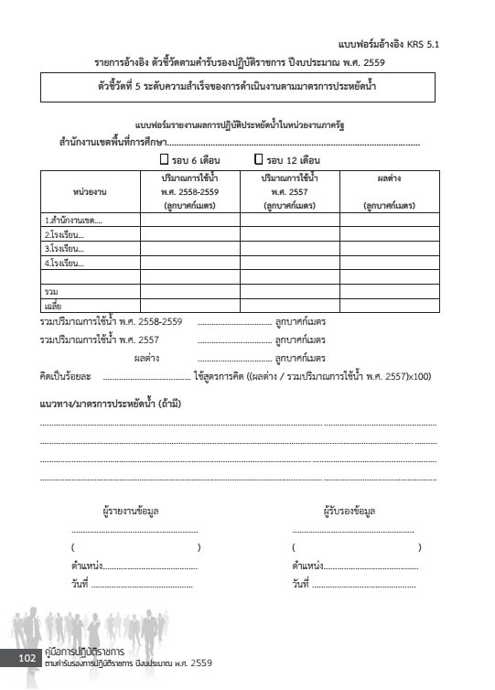

Slide 65
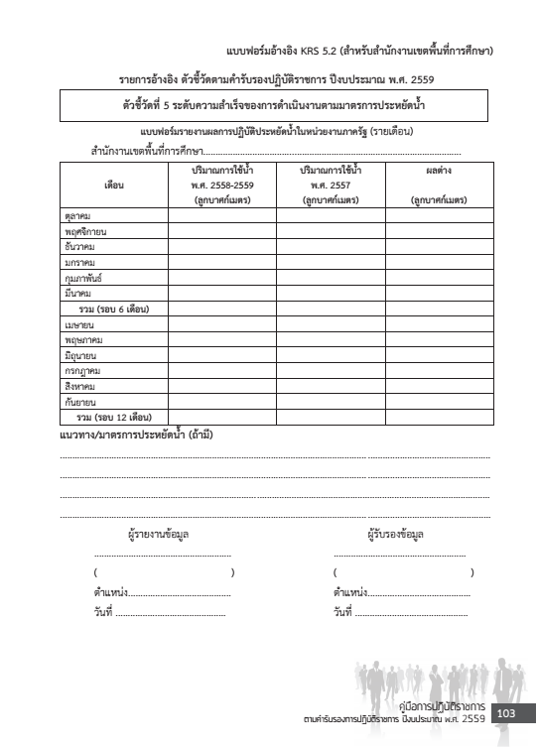
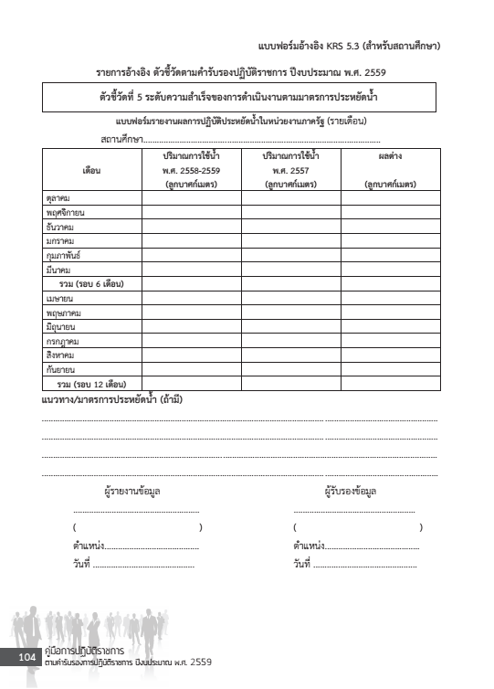

Slide 66
ตัวชี้วัดที่ 6 การพัฒนาประสิทธิภาพระบบสารสนเทศภาครัฐ
อยู่ระหว่างรอเกณฑ์การให้คะแนนจากสำนักงาน ก.พ.ร.
น้ำหนัก : ร้อยละ 5

Slide 67
ตัวชี้วัดที่ 7 การพัฒนาสมรรถนะองค์การ
น้ำหนัก : ร้อยละ 5
เกณฑ์การให้คะแนน
คะแนน | เกณฑ์การให้คะแนน
1 | ไม่จัดส่งแบบฟอร์มอ้างอิง KRS 7 ผ่านระบบ KRS
2 | จัดส่งแบบฟอร์มอ้างอิง KRS 7 ผ่านระบบ KRS ภายหลังระยะเวลาการรายงานรอบ 12 เดือน แต่ประเด็นคำตอบไม่ครบถ้วนและทันสมัย
3 | จัดส่งแบบฟอร์มอ้างอิง KRS 7 ผ่านระบบ KRS ภายหลังระยะเวลาการรายงานรอบ 12 เดือน และประเด็นคำตอบมีความครบถ้วนและทันสมัย
4 | จัดส่งแบบฟอร์มอ้างอิง KRS 7 ผ่านระบบ KRS ภายในระยะเวลาการรายงานรอบ 12 เดือน แต่ประเด็นคำตอบไม่ครบถ้วนและทันสมัย
5 | จัดส่งแบบฟอร์มอ้างอิง KRS 7 ผ่านระบบ KRS ภายในระยะเวลาการรายงานรอบ 12 เดือน และประเด็นคำตอบมีความครบถ้วนและทันสมัย

Slide 68
ตัวชี้วัดที่ 7 การพัฒนาสมรรถนะองค์การ
เงื่อนไข
1. จัดทำข้อมูลแบบฟอร์มอ้างอิง KRS 7 ผ่านระบบ KRS โดย สพป./สพม. ต้องจัดทำข้อมูลให้ครบถ้วน ถูกต้อง และทันสมัยเป็นปัจจุบันโดยอ้างอิงจากผลการดำเนินการของปีงบประมาณ พ.ศ. 2558 - 2559 2. จัดส่งแบบฟอร์มอ้างอิง KRS 7 ผ่านระบบรายงานผลตัวชี้วัดตามคำรับรองการปฏิบัติราชการ (KRS : KPI Report System) ภายในระยะเวลาการรายงานรอบ 12 เดือน

Slide 69
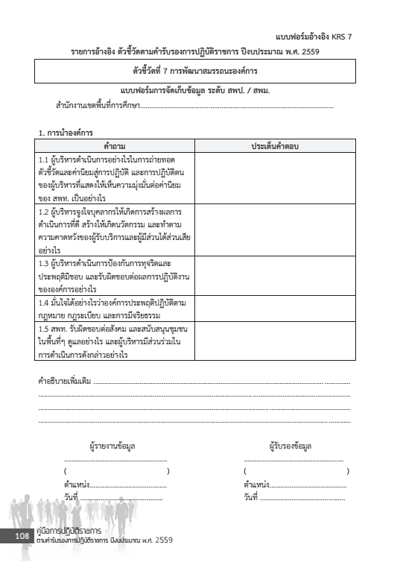
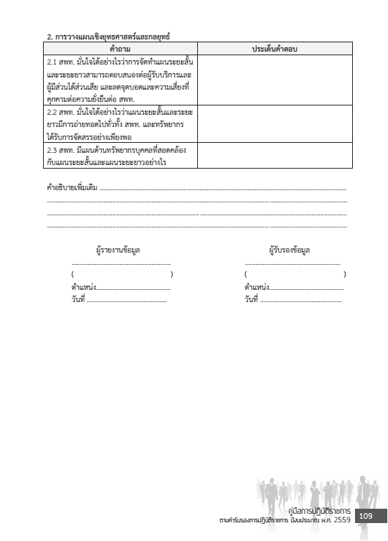

Slide 70
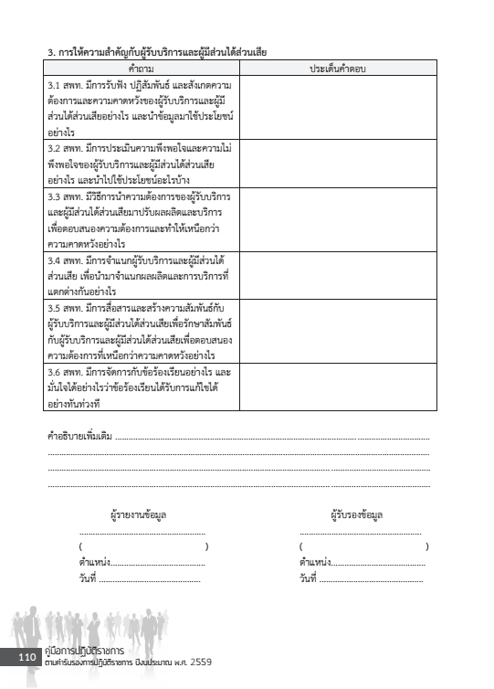
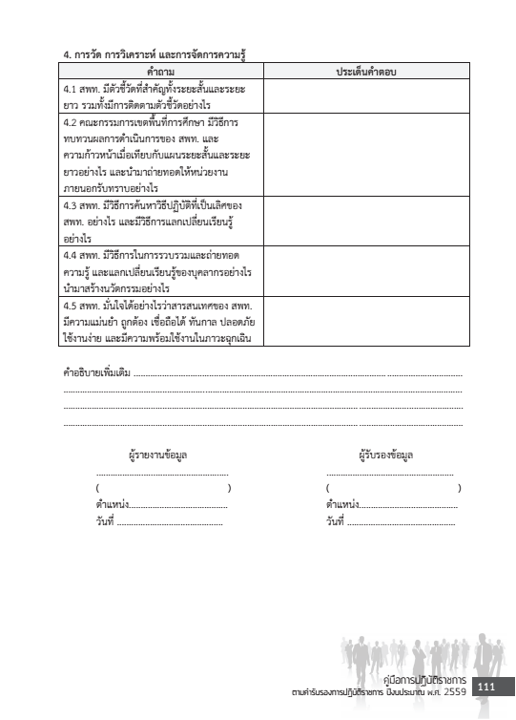

Slide 71
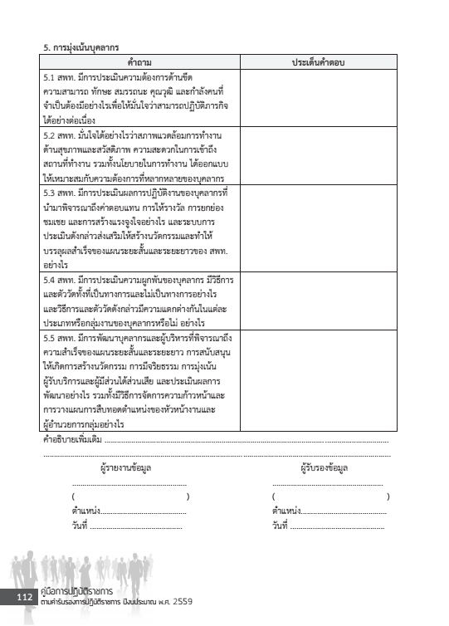
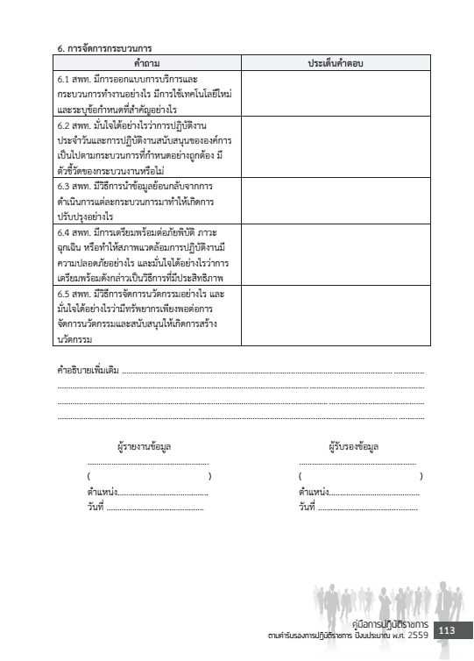

Slide 72
ตัวชี้วัดที่ 8 ระดับคุณธรรมและความโปร่งใสในการดำเนินงานของหน่วยงาน
สพท.ไม่ต้องดำเนินการตัวชี้วัดนี้
น้ำหนัก : ร้อยละ 5

Slide 73
ขอบคุณค่ะ
กลุ่มพัฒนาระบบบริหาร
สำนักงานคณะกรรมการการศึกษาขั้นพื้นฐาน

